Slide 1
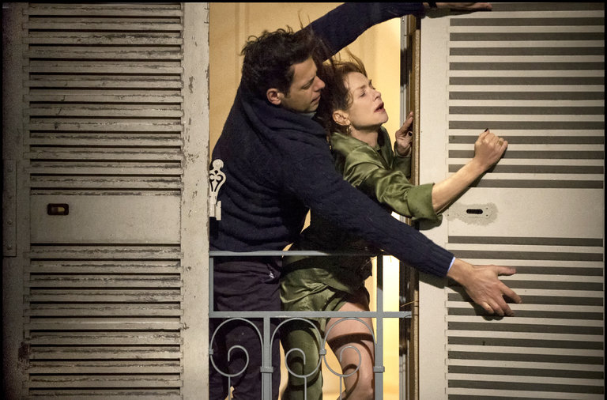
04 KASIM 2016
04 KASIM 2016
O başarılı bir iş kadınıdır.
Yalnız yaşamakta olduğu evinde gece maskeli bir adam tarafından tecavüze uğrar. Durumu polise anlatır fakat polisin yapabileceği bir şey olmadığını anlar. Yaşadığı olay sonrası gerilim dolu geceler yaşamaya başlamıştır.
Evini ve işini bilen tüm çevresinden şüphe etmektedir ve gizlice araştırmaya başlar.
TEMEL İÇGÜDÜ’NÜN Yönetmeninden Gerilim ve heyecan dolu bir hikaye…
YÖNETMEN: PAUL VERHOEVEN
OYUNCULAR: ISABELLE HUPPERT, VİRGİNİE EFİRA, LAURENT LAFİTTE
TÜR: GERİLİM
SÜRE: 130 DAKİKA
«TEMEL İÇGÜDÜ» FİLMİNİN YÖNETMENİNDEN

